Slide 1
Examples
Examples
production
Interpreting tasks (speaking)
Notes:
7.1.1.1
Speaking activity
Timing: 10 minutes
Aim: to use sentences with ‘estoy’ and ‘está’ in oral production
Procedure:
See separate set of cards (word doc) Students play the game as described below:
1 Separate the cards into two piles – verbs and cities.
2 Partner A picks a verb and then a city, says the Spanish sentence. 3 Partner B translates into English. 4 Players then swap roles. If pairs time themselves, they can then repeat the activity to see how quickly they can complete all the sentences and translations. With each new game, different sentences will be generated.
Note: Students could make these cards themselves i.e. fold A4 paper so it makes 12 rectangles - write 'I' x 3, he/she x 3, (this will be a cue/prompt to recall the correct verb in Spanish), then 6 cities that they remember. They could all do this so that they have 24 playing cards in total, when put together. This is good practice for spelling / memory / sounding out city names as they write them.

Slide 2
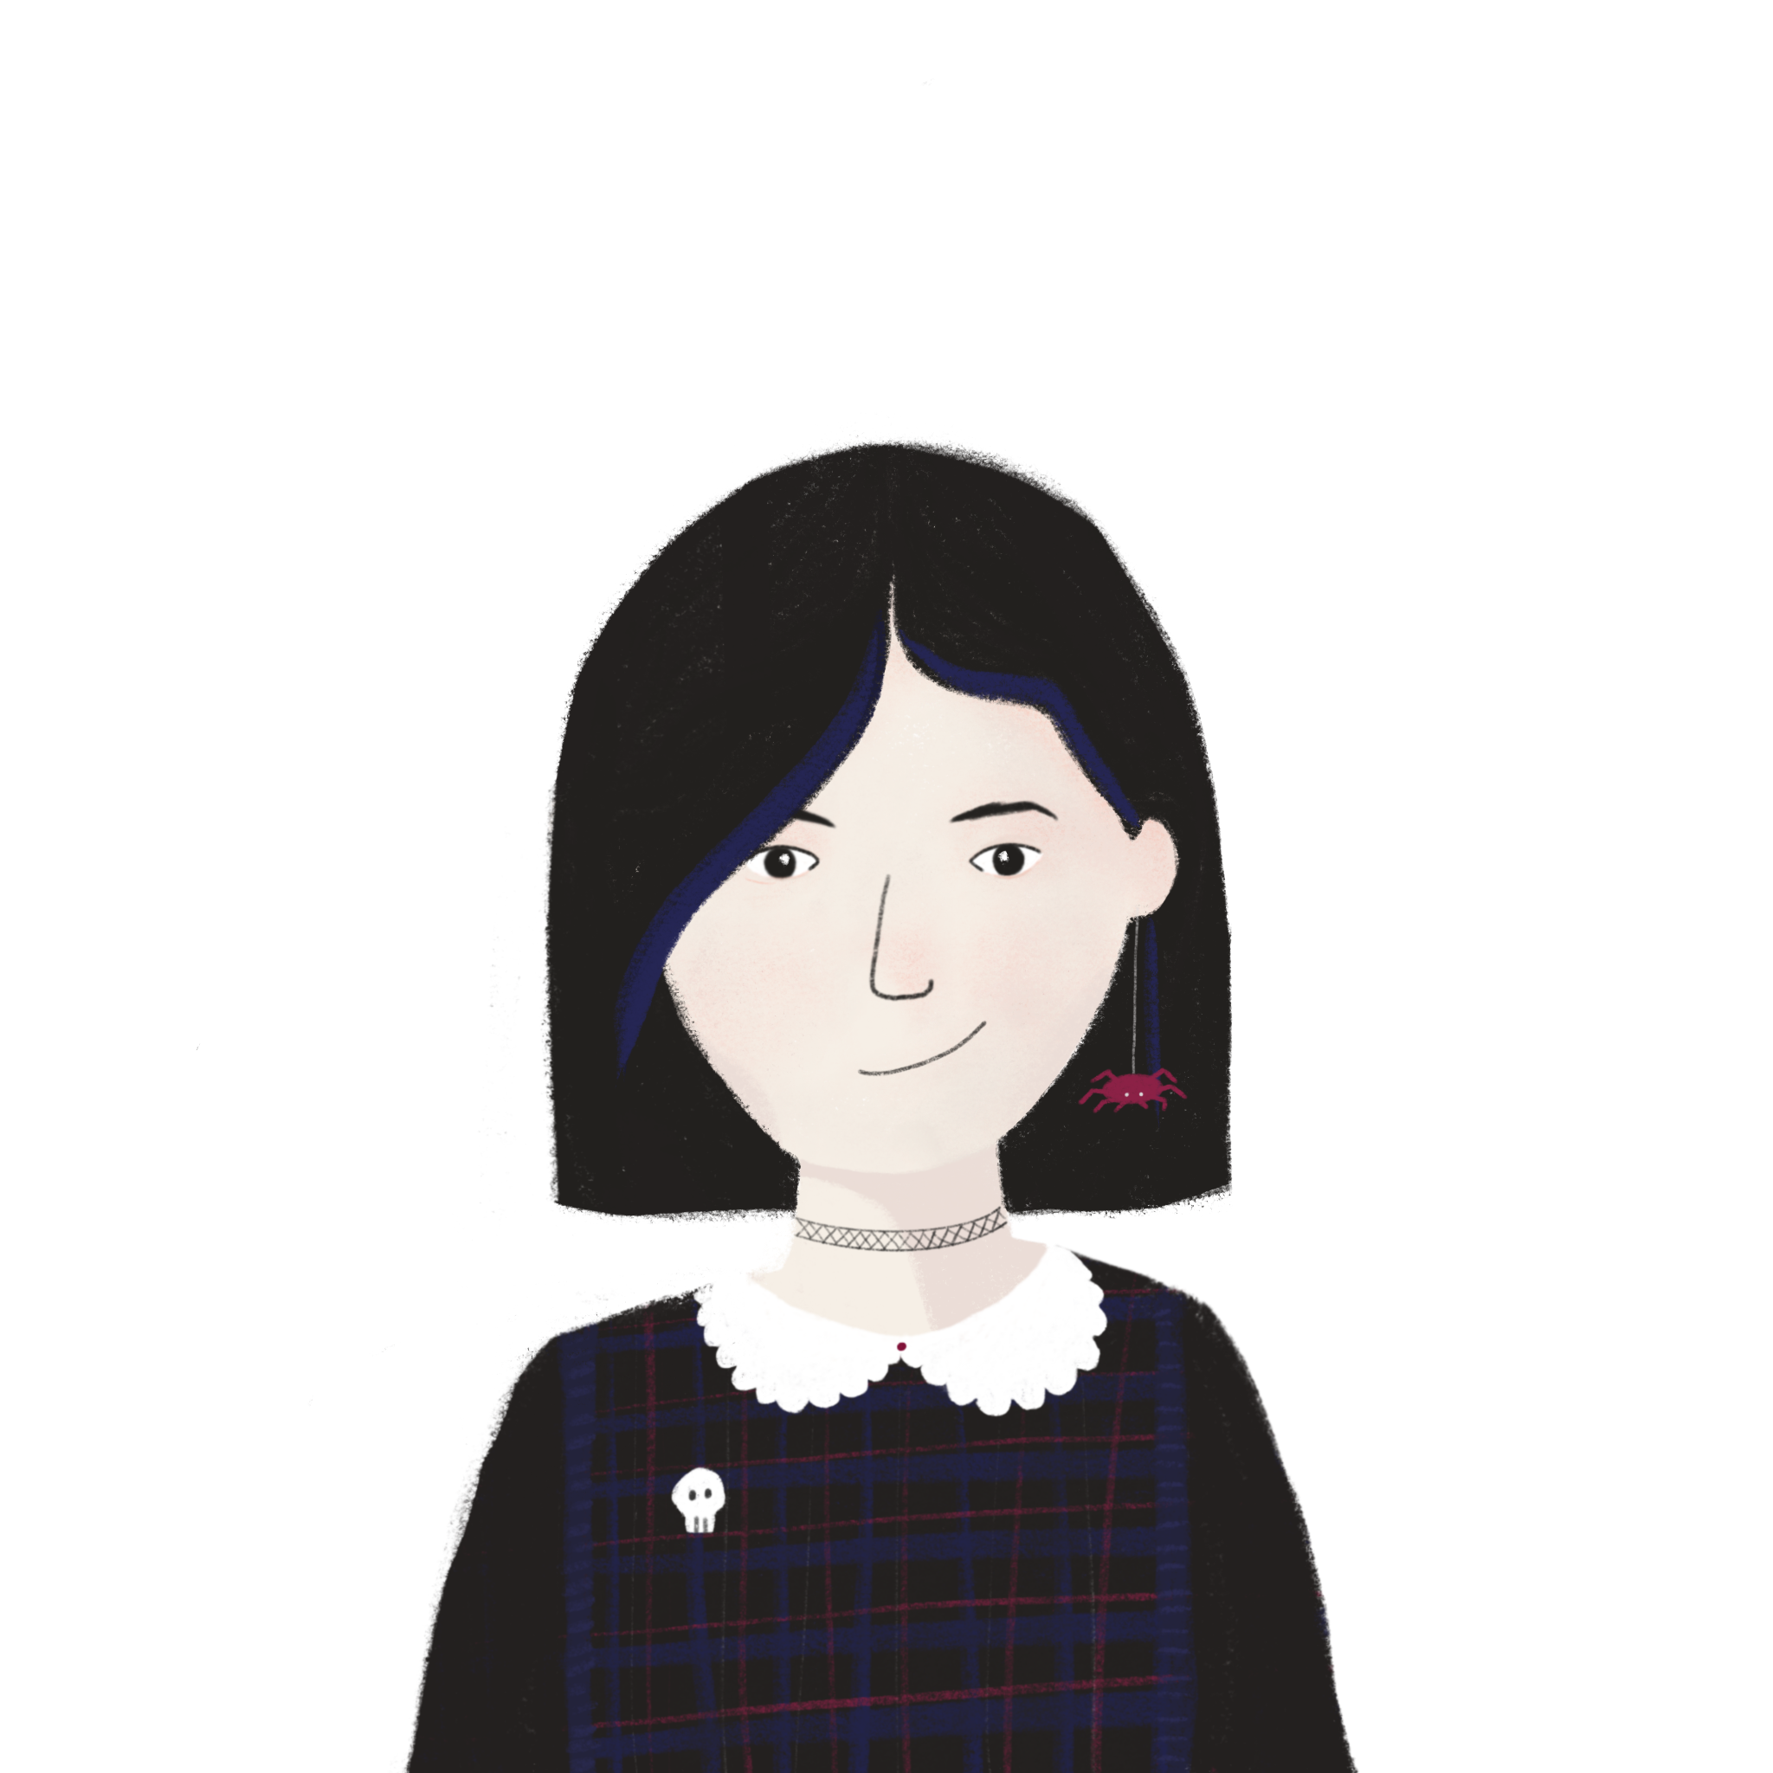
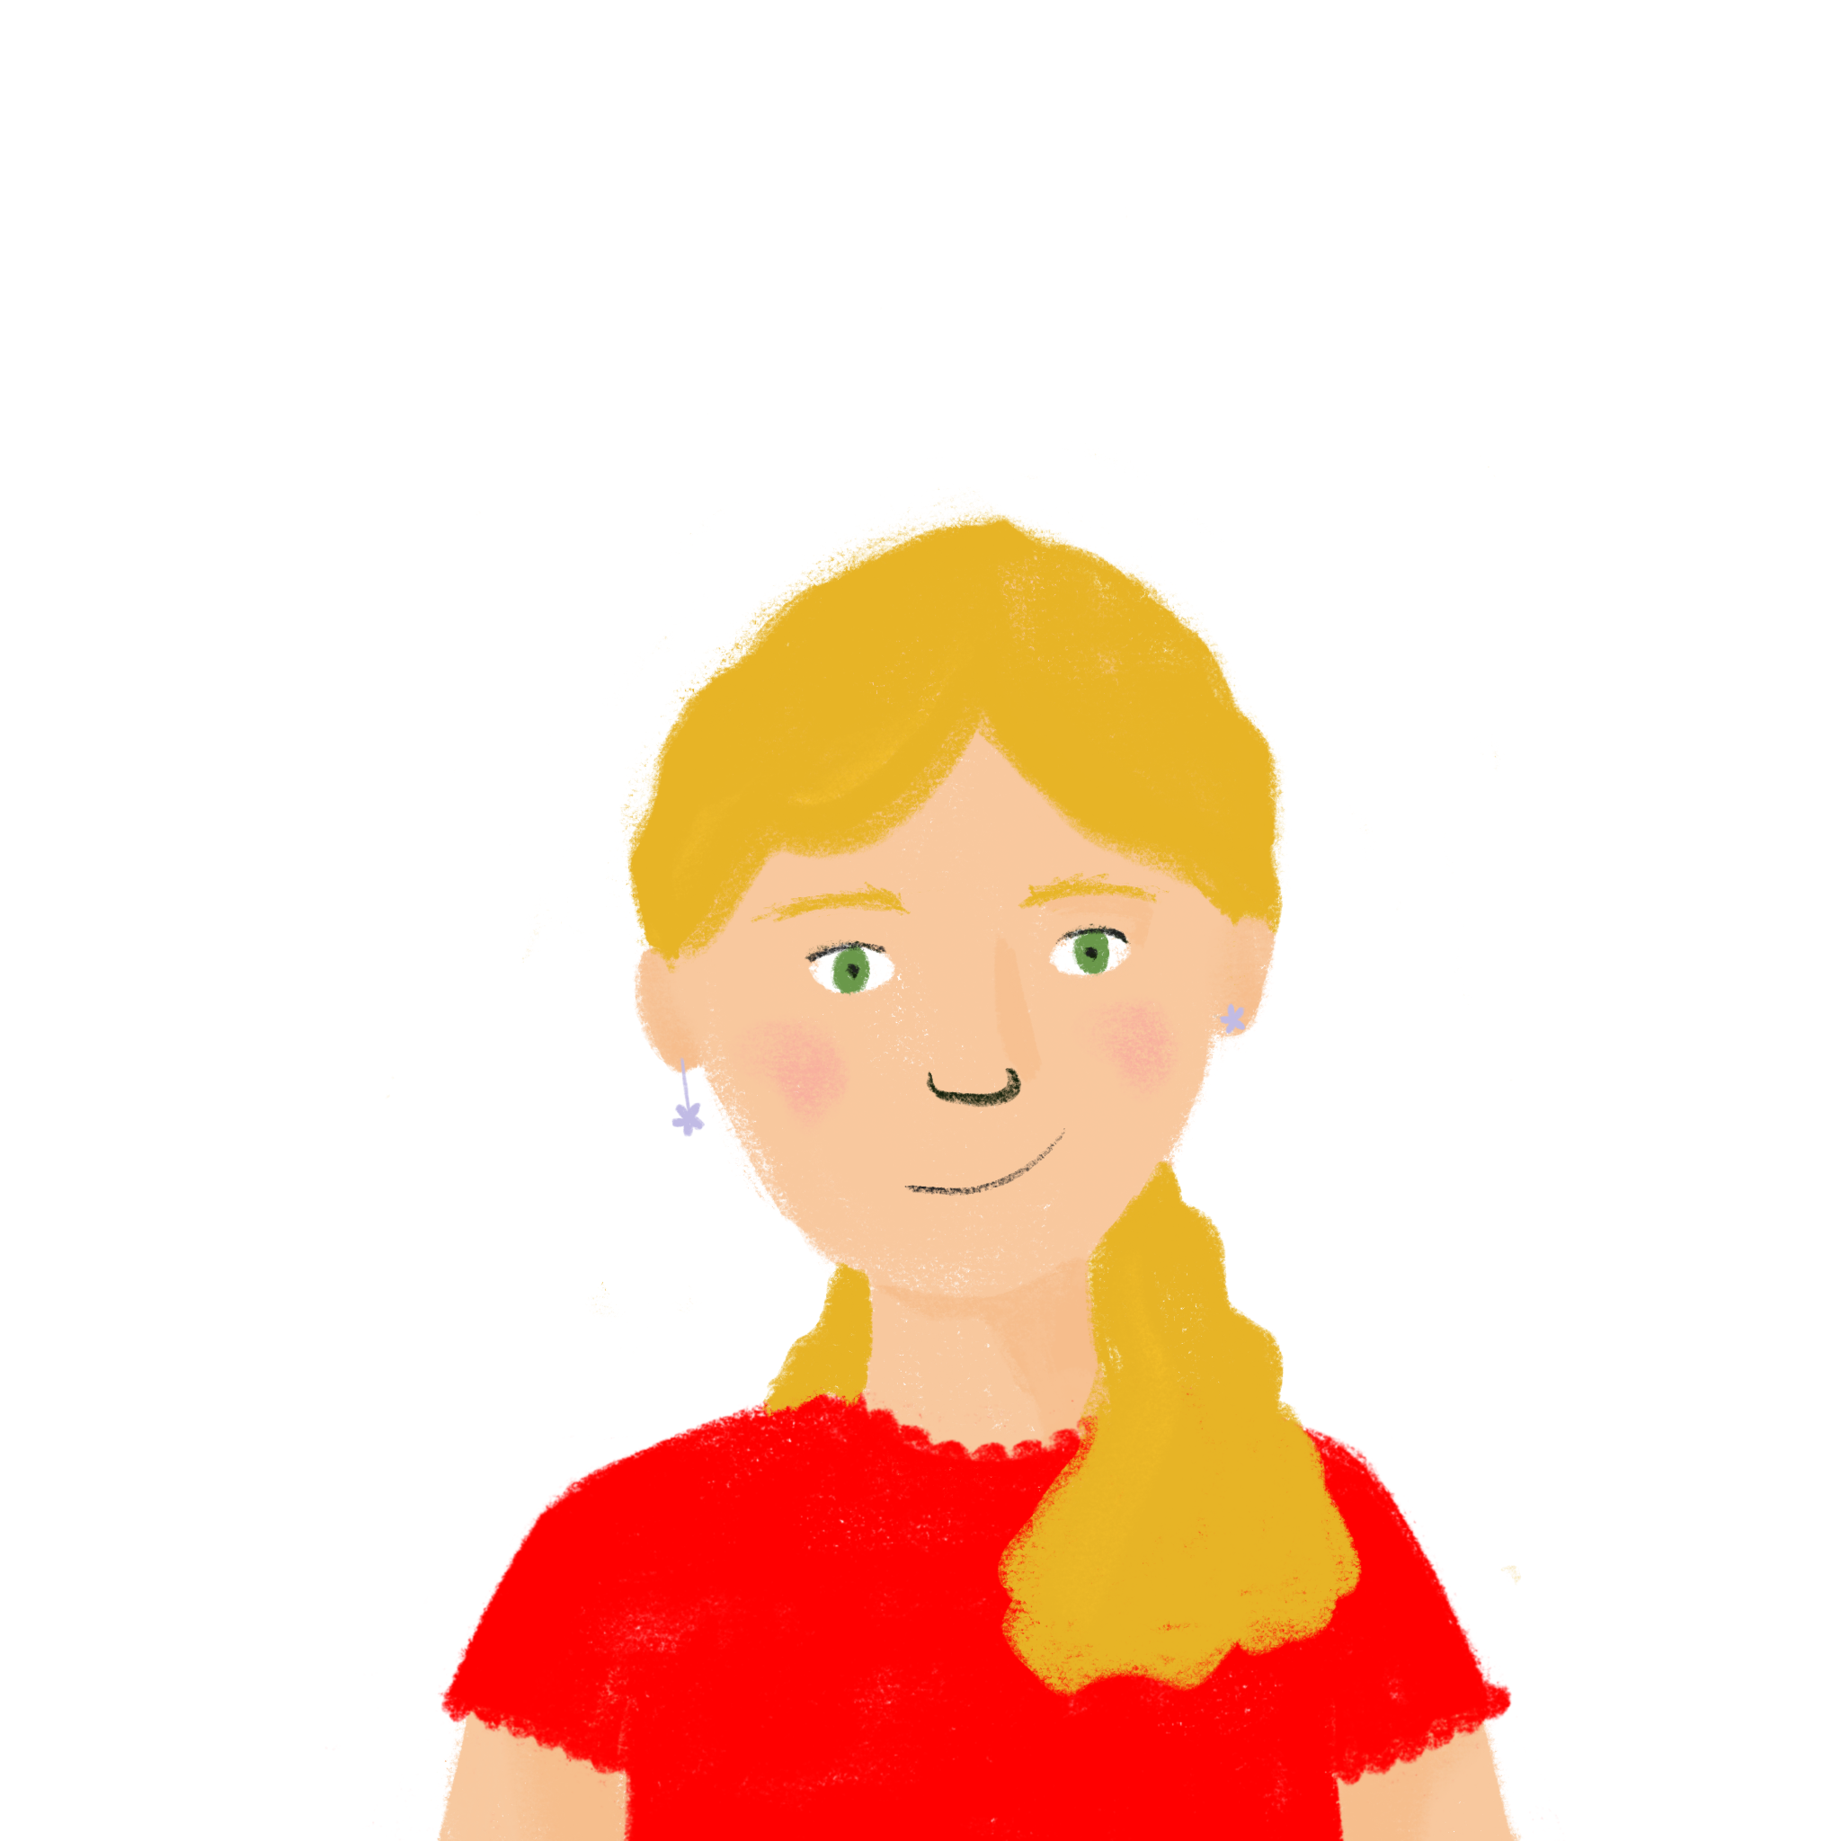
C’est quel(le) professeur(e) ?
When we are speaking, or writing informally, we can shorten tu es to t’es.
parler
Choisis un(e) professeur(e) de ton collège.
Ton partenaire a 10 questions pour trouver ton identité !
Tu es un homme ?
Oui, je suis un homme.
T’es strict ?
Non, je ne suis pas strict.
T’es amusant ?
Oui, je suis amusant.
T’es Monsieur Bower ?
Oui, je suis Monsieur Bower !
Notes:
9.1.1.1
Timing: 5 minutes
Aim: Oral production of questions and statements containing the je and tu forms of être and adjectives. Introduction of the tu → t’ contraction before a vowel.
Procedure:
1. Partner B thinks of a teacher in their school and pretends to be that person. Fictional characters can be used if preferred.
2. Partner A asks closed questions in the tu form. Encourage partner A to vary between the tu and t’ so students get used to how this feels and sounds.
3. Partner B answers the questions in the je form, in the character of their chosen person.
4. Partner A guesses who the person is.
5. Partners swop roles and repeat steps 1-4.
Word frequency of cognates used (1 is the most frequent word in French): identité [1437]
Source: Lonsdale, D., & Le Bras, Y. (2009). A Frequency Dictionary of French: Core vocabulary for learners London: Routledge.

Slide 3
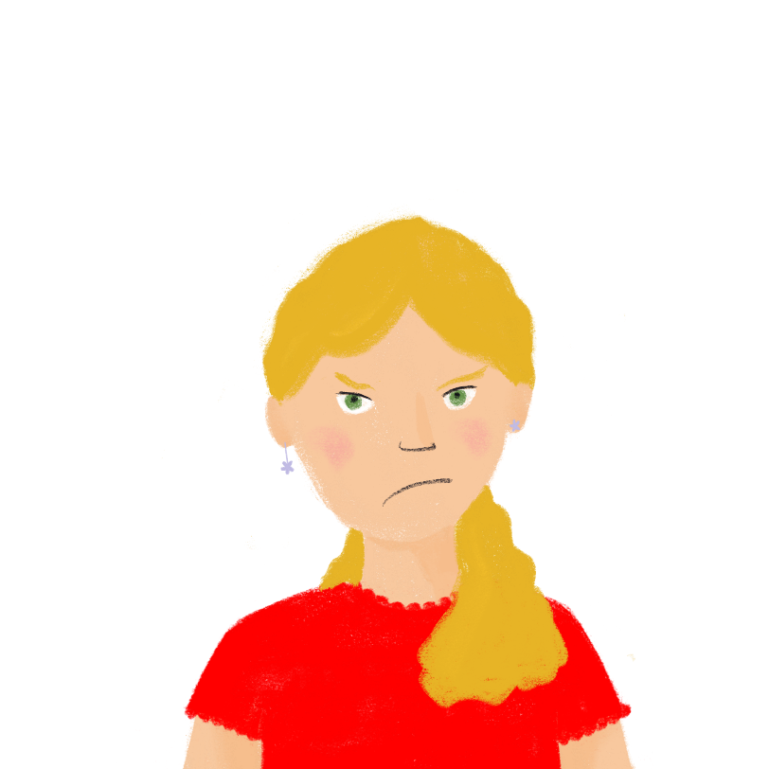
Léa est triste !
lire / parler
Léa et Sophie commencent un stage dans une entreprise locale. Elles ne sont pas contentes ! Elle trouvent le monde du travail très difficile.
Partenaire A lit les phrases (1-4), et Partenaire B remplit les blancs.
Après quatre phrases, les partenaires changent de rôle.
Partenaire B lit les phrases (5-8), et Partenaire A remplit les blancs.
Nous ne voulons pas étudier.
N__s ne v__lons pas ét__dier.
Partner A
Partner B
Notes:
9.1.1.4
Timing: 8 minutes
Aim: Oral production and recognition of words containing SSCs [ou] and [u] in sentences.
Procedure:
1. Print and distribute the rolecards on the following slide.
2. Partner A reads sentences 1-4 from their card. Partner B fills in the blanks on their card with the SSCs they hear.
3. Partner B reads sentences 5-8 from their card. Partner A fills in the blanks on their card with the SSCs they hear.
4. Proceed to slides 21-22 to check answers.
5. Click on the number buttons to hear each sentence read aloud by a native speaker.
Word frequency of unknown words used (1 is the most frequent word in French): souvenir [616], disputer [2725], lutter [1031], boulot [2929], coucher [2160], soutenir [578], utile [1003]
Source: Londsale, D., & Le Bras, Y. (2009). A Frequency Dictionary of French: Core vocabulary for learners London: Routledge.
Word frequency of cognates used (1 is the most frequent word in French): accuser [1147], adulte [1580], exclure [1457], encourager [1437], refuser [271]
Source: Londsale, D., & Le Bras, Y. (2009). A Frequency Dictionary of French: Core vocabulary for learners London: Routledge.

Slide 4
Léa est triste !
lire / parler
Partenaire A: Nous ne nous souvenons pas de toutes les règles. Nous nous disputons tout le temps. Un collègue nous accuse de lutter. Tous les adultes nous excluent au boulot. N__s v__lons n__s c__cher t__s les j__rs. Il n’y a personne p__r n__s enc__rager. T__t le monde ref__se de n__s s__tenir. Ce stage n’était pas d__ t__t __tile. | Partenaire B: N__s ne n__s s__venons pas de t__tes les règles. N__s n__s disp__tons t__t le temps. Un collèg__e n__s acc__se de l__tter. T__s les ad__ltes n__s excl__ent au b__lot. Nous voulons nous coucher tous les jours. Il n’y a personne pour nous encourager. Tout le monde refuse de nous soutenir. Ce stage n’était pas du tout utile.
Partenaire A: Nous ne nous souvenons pas de toutes les règles. Nous nous disputons tout le temps. Un collègue nous accuse de lutter. Tous les adultes nous excluent au boulot. N__s v__lons n__s c__cher t__s les j__rs. Il n’y a personne p__r n__s enc__rager. T__t le monde ref__se de n__s s__tenir. Ce stage n’était pas d__ t__t __tile. | Partenaire B: N__s ne n__s s__venons pas de t__tes les règles. N__s n__s disp__tons t__t le temps. Un collèg__e n__s acc__se de l__tter. T__s les ad__ltes n__s excl__ent au b__lot. Nous voulons nous coucher tous les jours. Il n’y a personne pour nous encourager. Tout le monde refuse de nous soutenir. Ce stage n’était pas du tout utile.
Notes:
Slide 2/4

Slide 5
Léa est triste !
lire / parler
1. Nous ne nous souvenons pas de toutes les règles.
[We aren’t remembering all the rules.]
2. Nous nous disputons tout le temps.
[We are arguing all the time.]
3. Un collègue nous accuse de beaucoup de choses stupides.
[A colleague is accusing us of lots of stupid things.]
4. Tous les adultes nous excluent au boulot.
[All the adults are excluding us at work.]
1
2
3
4
Notes:
Slide 3/4
Transcript:
1. Nous ne nous souvenons pas de toutes les règles.
2. Nous nous disputons tout le temps.
3. Un collègue nous accuse de lutter.
4. Tous les adultes nous excluent au boulot.

Slide 6
Léa est triste !
lire / parler
5. Nous devons nous coucher tôt tous les jours.
[We have to go to bed early every day.]
6. Il n’y a personne pour nous encourager.
[There isn’t anyone to encourage us.]
7. Tout le monde refuse de nous soutenir.
[Everyone refuses to support us.]
8. Ce stage n’est pas du tout utile.
[This work experience isn’t useful at all.]
5
6
7
8
Notes:
Slide 4/4
Transcript:
5. Nous devons nous coucher tôt tous les jours.
6. Il n’y a personne pour nous encourager.
7. Tout le monde refuse de nous soutenir.
8. Ce stage n’est pas du tout utile.

Slide 7
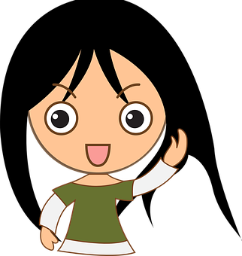
L’emploi d’Abdel
parler
Change les phrases au négatif.
Il veut devenir professeur d’anglais.
Il faut être travailleur.
Normalement il veut aller au café.
Il sait faire le travail difficile.
Il doit parler anglais.
Il sait expliquer des choses en anglais.
Il faut arriver tôt.
Il peut manger dans le bureau.
Il ne veut pas devenir professeur d’anglais.
Il ne sait pas faire le travail difficile.
Il ne doit pas parler anglais.
Il ne sait pas expliquer des choses en anglais.
Il ne faut pas être travailleur.
Normalement il ne veut pas aller au café.
Il ne peut pas manger dans le bureau.
Il ne faut pas arriver tôt.
Notes:
9.1.1.5
Timing: 5 minutes
Aim: Oral production of negative statements with il faut and modal verbs.
Procedure:
1. Students work in pairs. Student A faces the board, student B turns away.
2. Click to reveal a sentence from the previous exercise. Student A reads it aloud.
3. Student B listens, then says the sentence again in the negative.
4. Student B turns back to the board to check their answer, revealed on a click.
5. Students swap roles.
6. Repeat steps 1-5 for the remaining sentences.

Slide 8
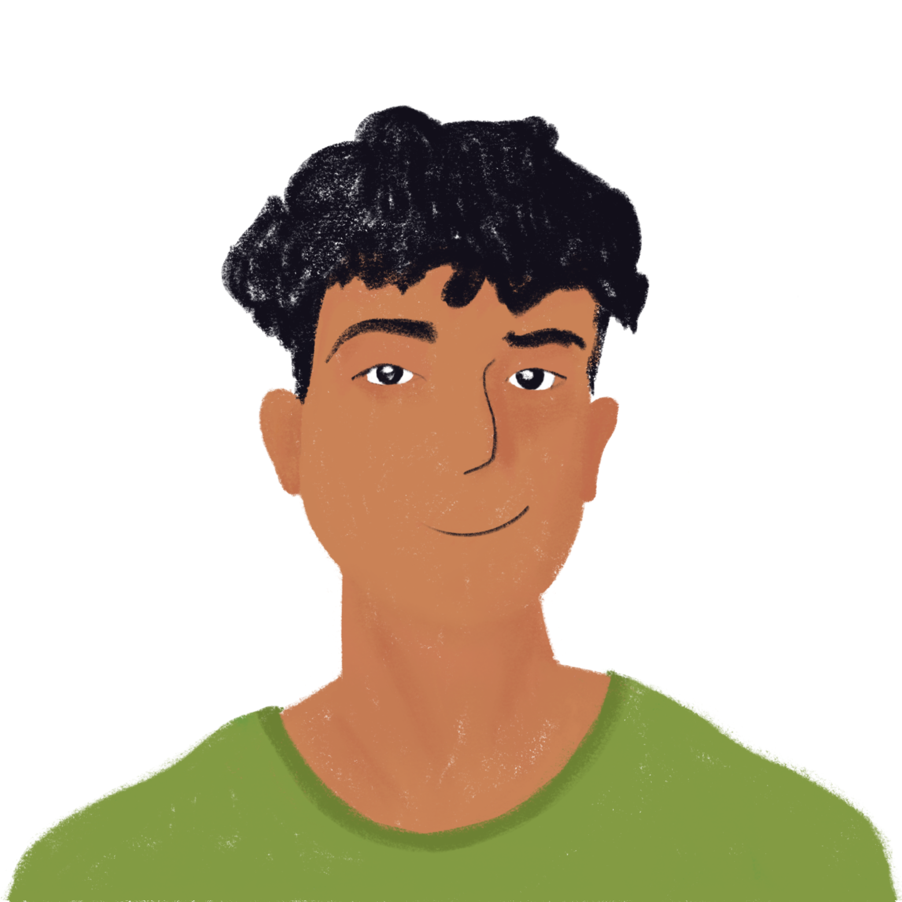
Un message à Abdel
Traduis les expressions en français.
parler
Je vais en vacances au ski avec la famille d’Océane pour aider avec les pistes difficiles. Elle veut aller sur les pistes rouges pour pratiquer. Mais ma mère a une attitude négative ! Tu viens parfois avec ma famille pour apprendre. Tu sais faire du ski sans faire des choses dangereuses. Si tu descends les pistes sans respecter les règles, c’est différent. Descendre les pistes rouges sans risquer des accidents, c’est possible ! Il y a des moniteurs de ski pour empêcher des accidents !
Ma mère dit: “La famille ne peut pas aller en Italie sans parler italien !”
Océane lit mon cahier d’italien pour apprendre un peu. Ma mère ne va pas dire “oui” sans penser à tous les problèmes possibles.
C’est difficile ! - Amir
1) to help
2) to practise
3) to learn
4) without doing
5) without respecting
6) Going down
7) without risking
8) to prevent
9) without speaking
10) to learn
11) without thinking
le moniteur de ski = ski instructor
Notes:
9.1.2.1
Timing: 8 minutes
Aim: scaffolded oral translation; read-aloud of unfamiliar text; improving fluency of production
Procedure:
1. Students take it in turns to read sentences aloud, translating the English phrases into French as they go.
2. Click to reveal the answers.
Word frequency of cognates (1 is the most frequent word in French): expression [952]
Source: Londsale, D., & Le Bras, Y. (2009). A Frequency Dictionary of French: Core vocabulary for learners London: Routledge.

Slide 9
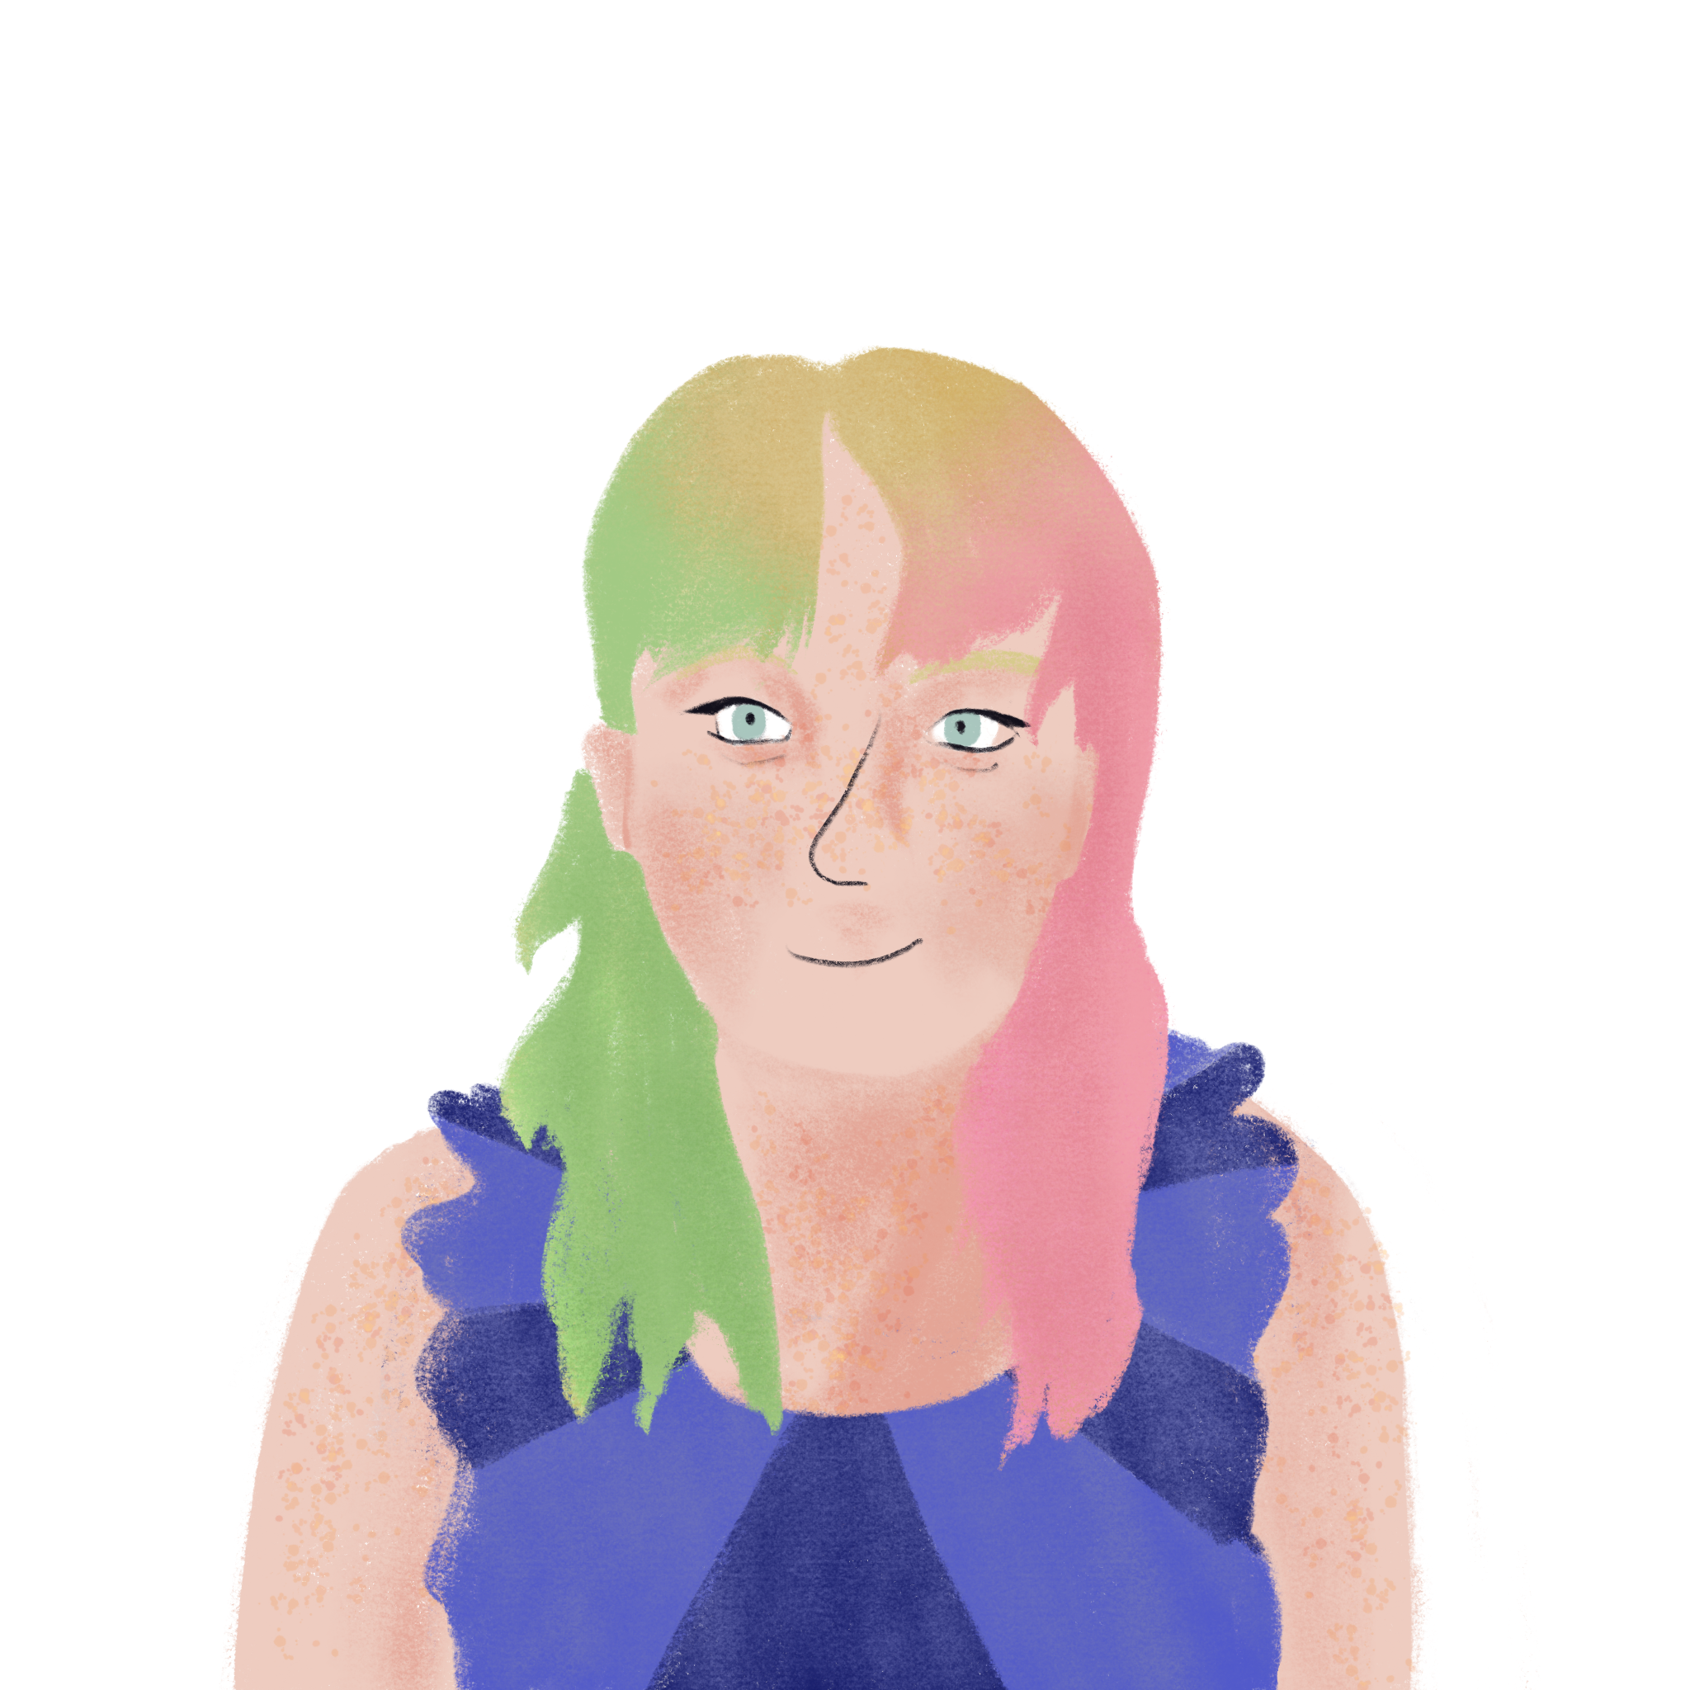
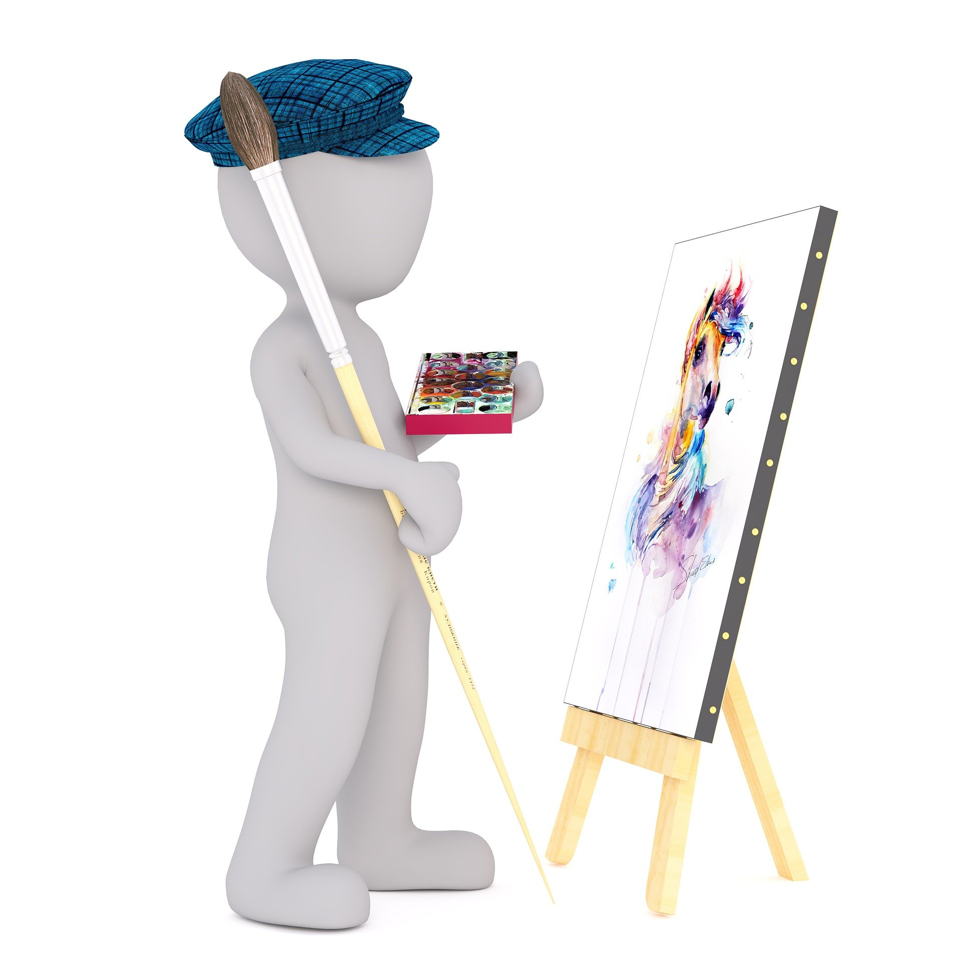
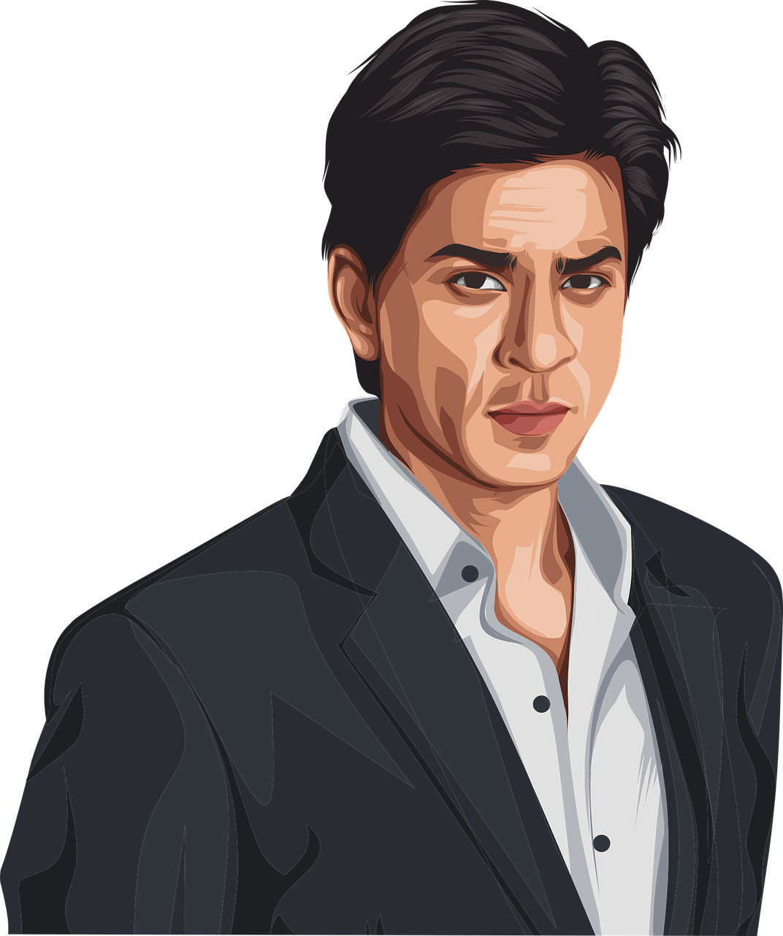
La féminisation des noms
*patron(ne)= boss
parler
Dis le féminin.
un inventeur
une __________
2. un patron
une __________
inventrice
patronne
Adding ‘-ne’ to this word changes SSC [on] to SSC [o] + [nn] +SFe.
This is like bon/bonne.
3. un Indien
une __________
4. un artiste
une __________
Indienne
artiste
Notes:
9.1.2.2
Timing: 5 minutes. This is slide 1/2.
Aim: Oral production of feminine forms of (unknown) nouns from the masculine equivalent.
Procedure:
Students work in pairs. Partner B faces away from the board.
Partner A reads aloud the masculine form of the noun.
Partner B listens and says the feminine forms of each noun.
4. Click to reveal the answers.
Students cover their work and write each pair of words from memory for spelling practice (go back in the presentation to remove answers).
Partners swop roles and repeat the task for the next slide.
Word frequency of unknown words used (1 is the most frequent word in French):
patron [1706], voisin [979]
Word frequency of cognates used (1 is the most frequent word in French): inventeur [>5000], indien [1679], artiste [1797], journaliste [1337], expert [1557]
Source: Lonsdale, D., & Le Bras, Y. (2009). A Frequency Dictionary of French: Core vocabulary for learners London: Routledge.

Slide 10
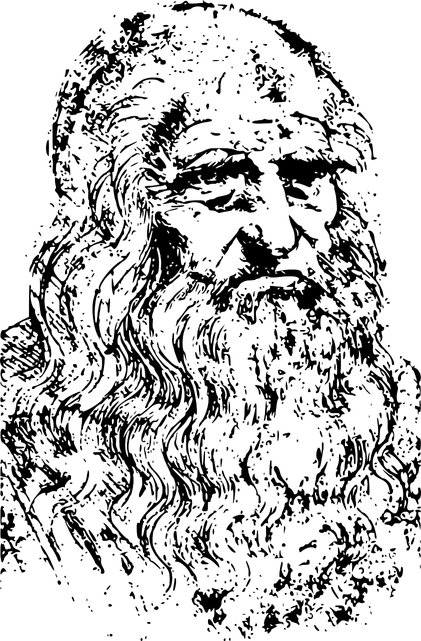
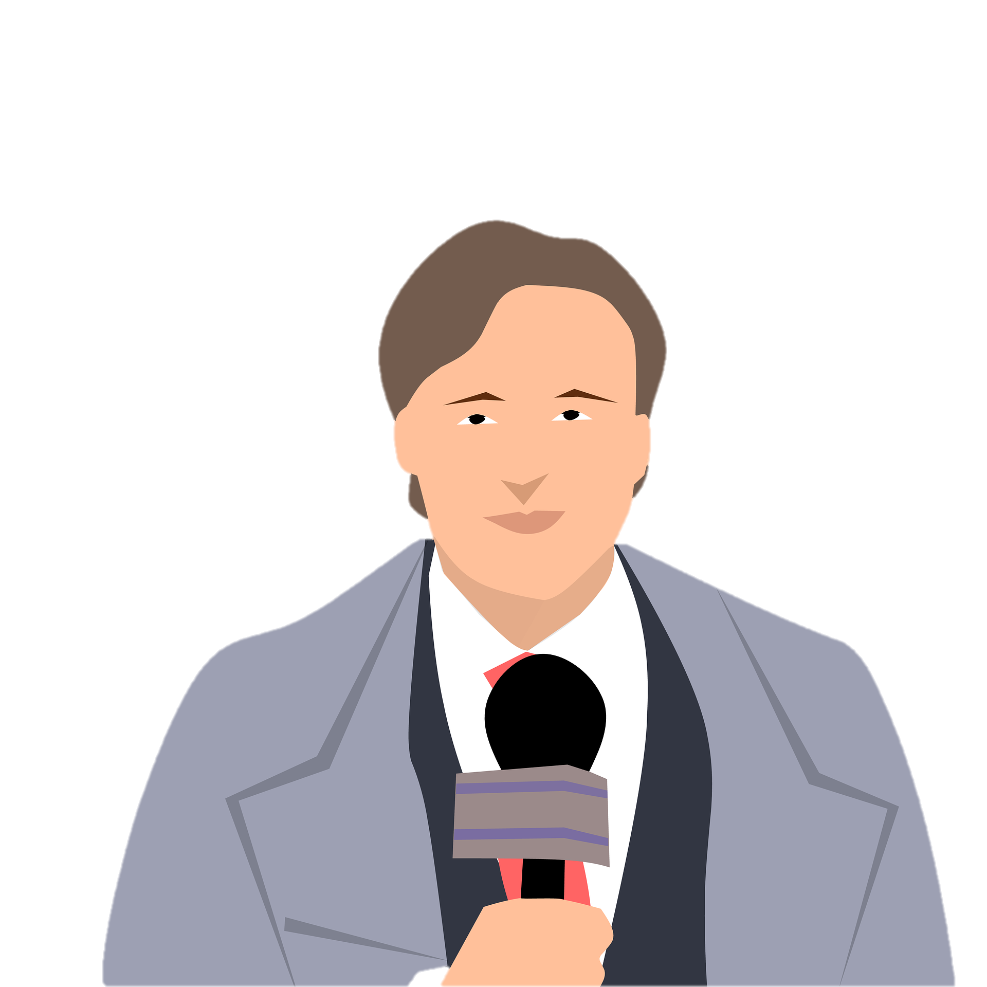
La féminisation des noms
parler
Dis le féminin.
5. un Italien
une __________
6. un voisin
une __________
Italienne
voisine
7. un journaliste
une __________
8. un expert
une __________
journaliste
experte
Notes:
This is slide 2/2.

Slide 11
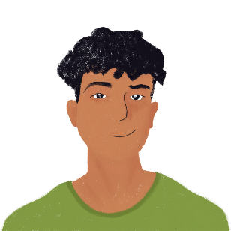
À quelle heure … ?
parler
Shy’m commence à vingt heures trente.
Shy’m commence à quelle heure ?
À quelle heure prend-on le déjeuner ?
On prend le déjeuner à treize heures quinze.
8.30pm Shy’m (commencer) 13h15 prendre le déjeuner
20h30 Shy’m
1.15pm prendre le déjeuner
_______
______
Notes:
9.1.2.6
Timing: 6 minutes. Slide 1/2.
Aim: Oral production of times in questions and statements.
Procedure:
1. Tell students they are going to work together to find out at what time things are happening. One student will ask about events at a music festival, and the other will ask about evening plans.
2. Work through the example on this slide. Students suggest a question Océane might ask to find the information to fill the gap on her card.
3. Click to reveal suggested answer.
4. Students suggest what Amir’s response might be.
5. Click to reveal suggested answer.
6. Repeat steps 2-5 for Amir’s card.
7. Print and distribute rolecards.
8. Students ask each other questions to find out what time things are happening. Encourage students to ask two intonation questions and two inversion questions.
9. Students look at each other’s rolecards to check answers.
Word frequency of cognates used (1 is the most frequent word in French): festival [3858]
Source: Lonsdale, D., & Le Bras, Y. (2009). A Frequency Dictionary of French: Core vocabulary for learners London: Routledge.

Slide 12
À quelle heure… ?
parler
Partenaire A
Tu veux aller au festival de musique. Réponds aux questions de ton/ta partenaire.
19h20 Daft Punk
19h40 Alpha Wann
20h00 Stromae
21h30 Christine and the Queens
Ton/ta partenaire fait beaucoup de choses aujourd’hui ! Trouve les heures.
_____ jouer au foot
_____ manger au restaurant
_____ aller au magasin
_____ finir les devoirs
Partenaire B
Tu veux aller au festival de musique. Trouve les heures des shows.
_____ Daft Punk (jouer)
_____ Alpha Wann (arriver)
_____ Stromae (chanter)
_____ Christine and the Queens (commencer)
Tu fais beaucoup de choses aujourd’hui ! Réponds aux questions de ton/ta partenaire.
16h10 jouer au foot
17h45 aller au magasin
18h30 finir les devoirs
19h15 manger au restaurant
Notes:
Slide 2/2

